Slide 1
PEMBUKA BELAJAR
DOA BELAJAR
“Kami ridho Allah SWT sebagai Tuhanku, Islam sebagai agamaku, dan Nabi Muhammad sebagai Nabi dan Rasul, Ya Allah, tambahkanlah kepadaku ilmu dan berikanlah aku kefahaman”

Slide 2
TUJUAN PEMBELAJARAN MATEMATIKA
NAMA DOSEN
Dian Retnaningdiah, S.E., M.Si
Disampaikan pada Kuliah MK Ekonomi Pengantar

Slide 3
A. HAKIKAT MATEMATIKA
Menurut Herman Hudojo
“matematika merupaka ide-ide abstrak yang diberi simbol-simbol itu tersusun secara hirarkis dan penalarannya dedukti, sehingga belajar matematika itu merupakan kegiatan mental yang tinggi.”

Slide 4
Menurut James
“Matematika adalah ilmu tentang logika mengenai bentuk, susunan, besaran dan konsep-konsep berhubungan lainnya dengan jumlah yang banyak yang terbagi ke dalam tiga bidang, yaitu aljabar, analisis dan goemetri.”

Slide 5
Menurut Mulyono Abdurahman, Matematika adalah suatu cara untuk menemukan jawaban terhadap masalah yang dihadapi manusia; suatu cara menggunakan informasi, menggunakan pengetahuan tentang betuk dan ukuran, menggunakan pengetahuan tentang menghitung, dan yang paling penting adalah memikirkan dalam diri manusia itu sendiri dalam melihat dan menggunakan hubungan-hubungan.

Slide 6
Matematika mempelajari tentang keteraturan, tentang struktur yang terorganisasikan, konsep-konsep matematika tersusun secara hirarkis, berstruktur dan sistematika, mulai dari konsep yang paling sederhana sampai pada konsep paling kompleks.

Slide 7
Dalam matematika objek dasar yang dipelajari adalah abtrak, sehingg disebut objek mental, objek itu merupakan objek pikiran. Objek dasar itu meliputi:
Konsep, merupakan suatu ide abstrak yang digunakan untuk menggolongkan sekumpulan obejk.
Prinsip, merupakan objek matematika yang komplek. Prinsip dapat terdiri atas beberapa konsep yang dikaitkan oleh suatu relasi/operasi.

Slide 8
Operasi, merupakan pengerjaan hitung, pengerjaan aljabar, dan pengerjaan matematika lainnya, seperti penjumlahan, perkalian, gabungan, irisan.

Slide 9
B. TUJUAN PENDIDIKAN MATEMATIKA
Dalam Peraturan Menteri Pendidikan Nasional nomor 22 tahun 2006 dikemukakan bahwa mata pelajaran matematika diajarkan di sekolah bertujuan agar peserta didik memiliki kemampuan sebagai berikut :
Memahami konsep matematika, menjelaskan keterkaitan antar konsep dan mengaplikasikan konsep atau algoritma, secara luwes, akurat, efisien, dan tepat, dalam oemecahan masalah.
Menggunakan penalaran pada pola dan sifat, melakukan manipulasi matematika dalam membuat generalisasi, menyusun bukti, atau menjelaskan gagasan dan pernyataan matematika.

Slide 10
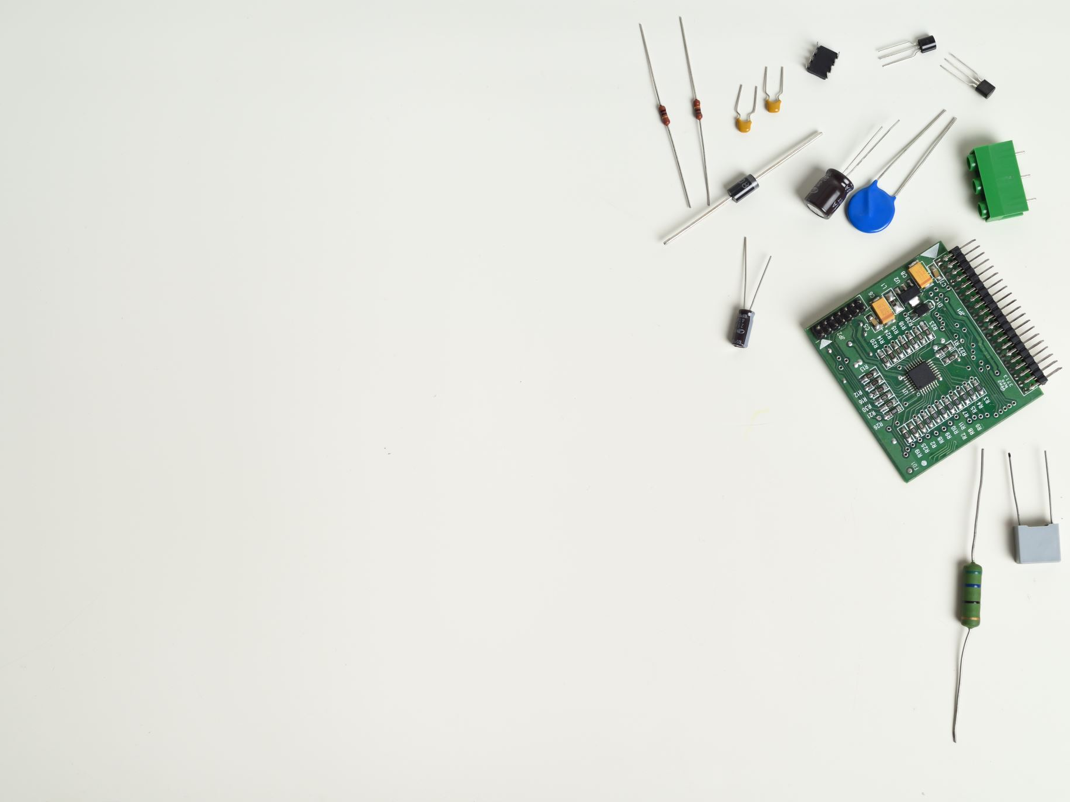
Memecahkan masalah yang meliputi kemampuan memahami masalah, merancang model matematika, menyelesaikan model dan menafsirkan solusi yang diperoleh.
Mengomunikasikan gagasan dengan simbol, tabel, diagram, atau media lain untuk memperjelas keadaan atau masalah.
Memiliki sikap menghargai kegunaan matematika dalam kehidupan, yaitu memiliki rasa ingin tahu, perhatian, dan minat dalam mempelajari matematika, serta sikap ulet dan percaya diri dalam pemecahan masalah.

Slide 11
Penggolongan tujuan pembelajaran matematika di semua jenjang pendidikan sekolah menjadi :
(1) Tujuan bersifat formal (Menata pikiran dan bentuk kepribadian)
(2) Tujuan yang bersifat material (Kemampuan menerapkan matematika dan keterampilan matematika)

Slide 12
C. TUJUAN PEMBELAJARAN MATEMATIKA

Slide 13
Secara lebih terinci, tujuan pembelajaran matematika dipaparkan pada buku standar kompetensi mata pelajaran matematika sebagai berikut:
Melatih cara berpikir dan bernalar dalam menarik kesimpulan, misalnya melalui kegiatan penyelidikan, eksplorasi, eksperimen, menunjukkan kesamaan, perbedaan, konsistensi dan inkonsistensi,
Mengembangkan aktivitas kreatif yang melibatkan imajinasi, intuisi, dan penemuan dengan mengembangkan pemikiran divergen, orisinil, rasa ingin tahu, membuat prediksi dan dugaan, serta mencoba-coba,

Slide 14
Mengembangkan kemampuan memecahkan masalah,
Mengembangkan kemampuan menyampaikan informasi atau mengkomunikasikan gagasan antara lain melalui pembicaraan lisan, grafik, peta, diagram, dalam menjelaskan gagasan.

Slide 15
Fungsi matematika adalah sebagai media atau sarana siswa dalam mencapai kompetensi. Dengan mempelajari materi matematika diharapkan siswa akan dapat menguasai seperangkat kompetensi yang telah ditetapkan. Oleh karena itu, penguasaan materi matematika bukanlah tujuan akhir dari pembelajaran matematika, akan tetapi penguasaan materi matematika hanyalah jalan mencapai penguasaan kompetensi. Fungsi lain mata pelajaran matematika adalah sebagai: alat, pola pikir, dan ilmu atau pengetahuan. Ketiga fungsi matematika tersebut hendaknya dijadikan acuan dalam pembelajaran matematika sekolah

Slide 16
KESIMPULAN
1. Secara umum tujuan pendidikan matematika di sekolah dapat digolongkan menjadi :
Tujuan yang bersifat formal, menekankan kepada menata penalaran dan membentuk kepribadian siswa
Tujuan yang bersifat material menekankan kepada kemampuan memecahkan masalah dan menerapkan matematika.

Slide 17
2. Objek dasar yang dipelajari matematika mengenai konsep, prinsip dan operasi.
3. Fungsi pembelajaran matematika :
Matematika sebagai suatu ilmu.
Matematika sebgai suatu pola pikir.
Matematika sebagai suatu ilmu atau pengetahuan.

Slide 18
بِسْمِ اللَّهِ الرَّحْمَنِ الرَّحِيمِ اَللَّهُمَّ أَرِنَا الْحَقَّ حَقًّا وَارْزُقْنَا اتِّـبَاعَه ُ وَأَرِنَا الْبَاطِلَ بَاطِلاً وَارْزُقْنَا اجْتِنَابَهُ Ya Allah Tunjukkanlah kepada kami kebenaran sehinggga kami dapat mengikutinya, Dan tunjukkanlah kepada kami keburukan sehingga kami dapat menjauhinya.
PENUTUP BELAJAR

Slide 19
SEMOGA BERMANFAAT GAESS TERIMA KASIH..

